Slide 1
La performance et le concept « hôpital promoteur de santé »
Nicole Dedobbeleer, Sc.D.
Administration de la santé
IRSPUM
Université de Montréal
COLUFRAS, Campo Grande, Brésil
2010

Slide 2
But de la présentation
  sera d’examiner le concept « hôpital promoteur de santé », et particulièrement sa dimension « milieu de travail promoteur de santé », dans le cadre de l’évaluation de la performance.

Slide 3
PLAN
Le concept de l’OMS ¨Hôpital promoteur de santé ¨ (HPS)
Les standards pour l’implantation
La réforme du système de santé et services sociaux au Québec , 2003 :
    Extension du concept à CSSS promoteur de santé;
Comparaison des standards CSSSPS avec ceux du modèle EGIPSS
Conclusion

Slide 4
1. Le concept HPS de l’OMS
Pressions au changement exercées sur les systèmes hospitaliers qui s’amplifient depuis la fin des années 80.
OMS Europe, catalyseur d’un réexamen du rôle et de la mission des hôpitaux dans ce contexte
Repositionnement stratégique;
Assurance et amélioration de la qualité.

Slide 5
Le concept (SUITE)
Concept « hôpital promoteur de la santé »
Une vision, un ensemble de stratégies qui permettent aux hôpitaux de mieux s’adapter aux changements environnementaux internes et externes et de s’impliquer dans la promotion de la santé des patients, du personnel et de la population de la communauté (Lobnig, et al., 1999).

Slide 6
Le concept (suite)
L’hôpital devrait ainsi être un lieu où on guérit, un lieu sain pour travailler, un lieu qui devrait respecter l’environnement et qui devrait contribuer et être une source de santé dans sa communauté (Hancock, 1999).

Slide 7
Le concept (suite)
Conçu dans la ligne des projets «Cadres propices à la santé» (i.e. Villes en santé, Écoles en santé, Entreprises en santé), initiés suite à la Charte d’Ottawa sur la promotion de la santé (WHO, 1986), le projet a officiellement démarré en 1991.

Slide 8
Le concept : contribution de la PS
Contribution au repositionnement stratégique et amélioration de la qualité dans les hôpitaux
7 principes :
Empowerment
Participation
Holistique
Intersectoriel
Équité
Durabilité
Multi-stratégies

Slide 9
LE CONCEPT HPS (Lobnig et al., 1999)
Patients en santé
Personnel
en
santé
Organisation
en
santé
HÔPITAL
Communauté en santé
Notes:
9
9

Slide 10
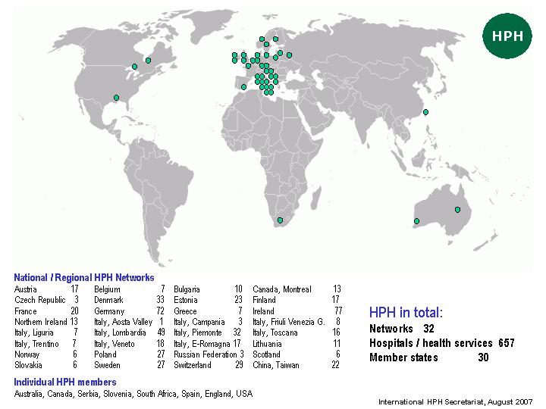

Slide 11
Expérience au Canada
Intérêt croissant
Grand River Hospital à Kitchener, Seven Oaks General Hospital à Winnipeg.
Québec
Réseau des CHU et CSSS promoteurs de santé de Montréal, 2006;
Étude sur l’extension du concept à « CSSS promoteur de santé » (Dedobbeleer, Contandriopoulos, Lamothe, Nguyen, Rousseau, Bilterys),financée par les IRSC, 2005-2007;
Ontario
Réseau d’hôpitaux promoteurs de santé de Toronto, 2008.
Standards du Conseil Canadien d’agrément des services de santé.

Slide 12
Pourquoi adopter le concept ?
Patients
Besoins perçus, empowerment
Qualité de vie, qualité des soins
Professionnels de la santé
Qualité de vie, empowerment, participation
Meilleure gouvernance, satisfaction des patients
Administrateurs
gestionnaires
Efficience et efficacité, gestion de la qualité
Meilleure image de l’institution
Réduction taux de roulement, amélioration du recrutement

Slide 13
Pourquoi la promotion de la santé à l’hôpital?
Avec un grand nombre d’employés et d’utilisateurs de services, ils peuvent rejoindre une grande partie de la population
Comme centres médicaux, de recherche et d’enseignement, ils peuvent influencer la pratique professionnelle
Comme producteurs de grandes quantités de déchets, ils peuvent réduire la pollution
Comme grands consommateurs, ils peuvent favoriser les produits sécuritaires et la sécurité de l’environnement

Slide 14
Paradigme
Charte d’Ottawa (1986)
Perspective socio-écologique
Cadres de vie propices à la santé
Multi-factorialité
Action synergique
5 stratégies
Déclaration de Budapest (1991)
Contenu et buts
Recommandations de Vienne (1997)
Principes

Slide 15
Principes d’un HPS promoteur de santé (Recommandations de Vienne,1997)
Promouvoir la dignité, l’équité, la solidarité et l’éthique professionnelle et reconnaître les différences dans les besoins, valeurs et cultures des différents groupes de la population;
S’orienter vers l’amélioration de la qualité, le bien-être des patients et leurs proches et le personnel des organisations impliquées), la protection de l’environnement et devenir une organisation apprenante;
Mettre l’accent sur la santé dans une perspective holistique et non pas seulement curative;
Focaliser sur le personnel qui fournit des services aux patients et leurs proches de la meilleure façon possible pour faciliter le processus de guérison et contribuer à l’empowerment des patients ;
Utiliser les ressources de manière efficiente en respectant l’aspect coût efficacité et attribuer les ressources en fonction de leur contribution à l’amélioration de la santé;
Établir des liens aussi étroits que possibles avec les autres niveaux du système de santé et la communauté.

Slide 16

2. Standards de pratique
Standards de pratique dans le guide d’auto-évaluation pour HPS de l’OMS:
  Politique de gestion en promotion de la santé;
  Évaluation des besoins des patients en promotion de la santé;
  Information et intervention auprès des patients;
  Promotion de milieux de travail sains;
  Continuité et coopération.

Slide 17
Standards (suite)
OMS a développé un outil d’auto-évaluation pour améliorer la qualité
Standards basés sur
la philosophie du réseau international HPS;
des données probantes sur des activités PS dans les hôpitaux;
l’implantation de gestion de la qualité dans les organisations.
Complément aux standards sur la qualité qui existent déjà
Des indicateurs complémentaires proposés pour la mesure de résultats
% du personnel qui fume
% d’absences à court-terme
Score sur l’expérience du personnel avec les conditions de travail

Slide 18
3. La réforme du système de santé au Québec

Slide 20
Réseau de services de santé et services sociaux
Entreprises d’économie
sociale
Pharmacies communautaires
CHSLD privés subventionnés
Organismes communautaires
CSSS
CH – CLSC – CHSLD
CLSC - CHSLD
Autres secteurs:
Éducation
Municipalité
…
CHU
ou RUIS
Médecins
[GMF]
[Cliniques médicales]
Ressources intermédiaires
Ressources familiales
Ressources privées
Centre de protection de l’enfance et de la jeunesse
Centres de réhabilitation

Slide 21
UN RÉSEAU PROMOTEUR DE SANTÉ
Soins promoteurs de santé
Patients/
usagers en santé
Personnel
en santé
Organisations
en santé
Milieu de travail promoteur de santé
CSSS promoteur de santé
Organisation promotrice de santé
Communauté en santé
PAL
Communauté promotrice de santé
Adapté de M. Beaumont (2003)
dans © 2007 N. Dedobbeleer, A.-P. Contandriopoulos, L. Lamothe, H. N’Nguyen, L. Rousseau, R. Bilterys,
Notes:
21

Slide 22

Standards de pratique
Standards de pratique et guide d’auto-évaluation pour HPS de l’OMS (test pilote dans 9 pays européens, 2006)
Standards de pratique et guide d’auto-évaluation pour CSSSPS (test pilote dans 3 CSSS de la Montérégie, 2007).

Slide 23

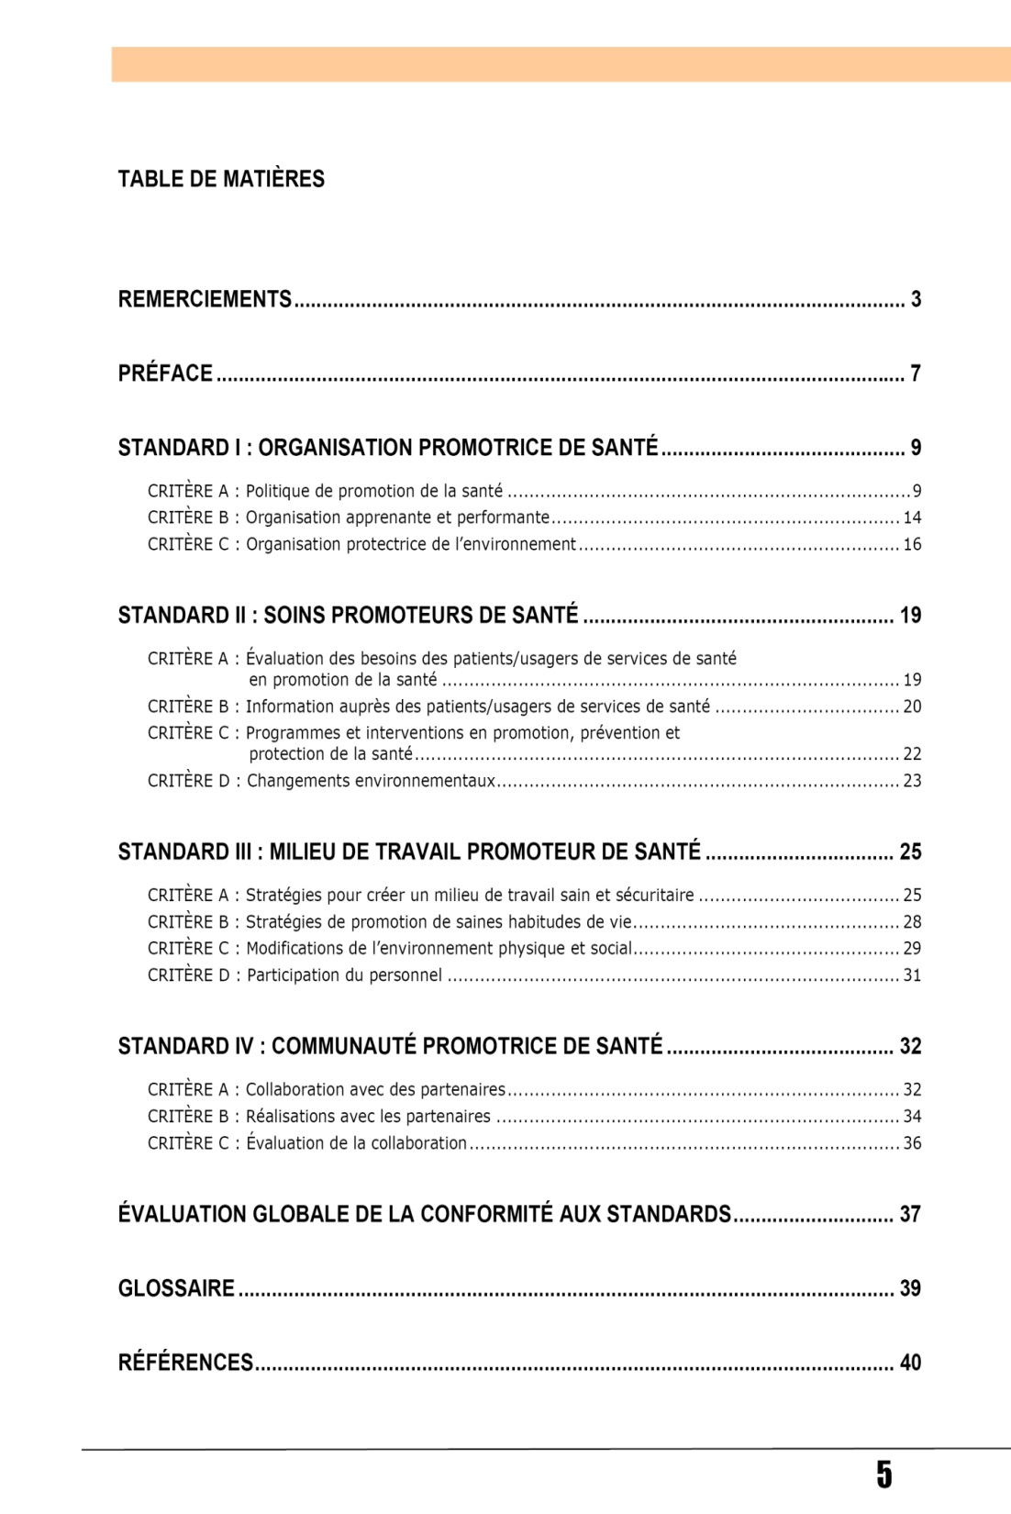

Slide 24
4. Comparaison avec le modèle EGIPPS

Slide 25
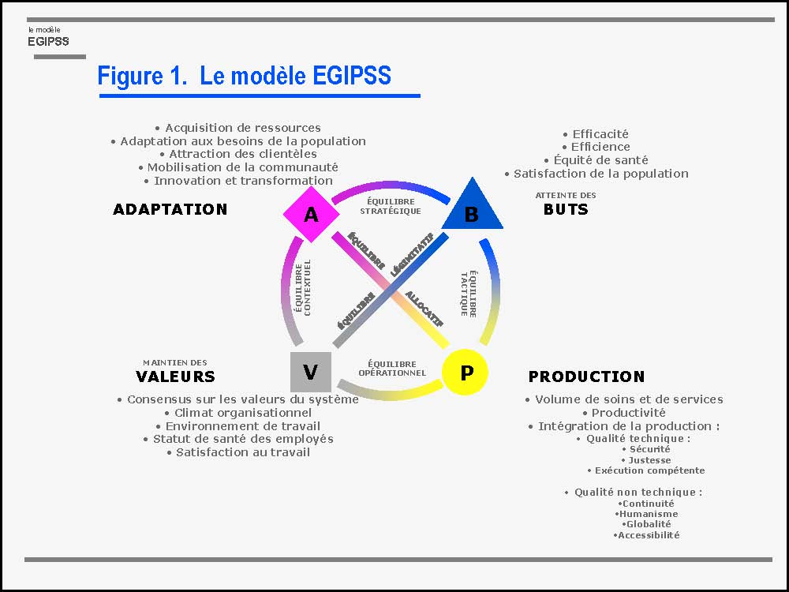

Slide 26
Organisation promotrice de santé
Politique
PS
Buts et mission
Ressources
Organisation apprenante
performante
Directives efficacité/efficience
Politique protection l’environnement
Énoncé écrit
Information et évaluation
Directives satisfaction citoyens
Maintien valeurs
Assurer adaptation (outils, ressources humaines, structures, gouvernance)
Mesures (produits, déchets, efficacité énergétiques, conservation).
Fonction adaptation
Innovation et transformation
Fonction maintien des valeurs
Consensus sur les valeurs
Climat organisationnel
Environnement de travail
Satisfaction au travail

Slide 27
Soins promoteurs de santé
Évaluation besoins en PS
Recueil d’informations (facteurs risque, satisfaction, attentes)
Information patients
Directives sur types d’informations et canaux
Directives sur la qualité
Programmes interventions
Implantation
Directives sur qualité
Environnement thérapeutique
Modifications (architecture, lumière, espaces verts)
Bien-être, respect, sécurité patients, famille et proches.
Fonction adaptation
Adaptation besoins de population
Innovation et transformation.
Fonction production
Volume de production
Qualité

Slide 28
Milieu de travail promoteur de santé
Stratégies milieu de travail sain/sécuritaire
Mission
Évaluation des risques
Règlements/procédures/formation/ contrôles.
Stratégies saines habitudes de vie
Évaluation des besoins
Information/Programmes d’éducation à la santé
Changements environnementaux
Promouvoir santé physique/mentale/Promouvoir bonne alimentation/bien-être
Prévenir violence
Participation du personnel
Décisions
Pratiques
Fonction maintien
des valeurs
Consensus sur les valeurs
État des santé des employés
Satisfaction au travail
Climat organisationnel
Environnement de travail

Slide 29
Communauté promotrice de santé
Collaboration avec des partenaires
Structure organisationnelle
Mobilisation partenaires
Processus décision/résolution de problèmes/ procédures collaboration
Communication/concertation
Ressources
Réalisations
Plans d’action/ententes
Développement d’habiletés
Programmes/services/activités
Partage d’expertise/ressources
Vision commune
Évaluation besoins
Évaluation collaboration
Directives pour assurer qualité interventions de partenariat (ex: satisfaction, participation)
Fonction adaptation
Mobilisation de la communauté
Adaptation aux besoins de la communauté.
Fonction atteinte des buts
Satisfaction des acteurs

Slide 30
5. CONCLUSIONS
L’adoption du concept HPS est en progression.
HPS standards constituent un complément à d’autres standards.
La comparaison des standards, critères et indicateurs HPS avec les fonctions et dimensions de la performance dans le modèle EGIPSS montre qu’ils rejoignent
  3 dimensions de la fonction adaptation
  5 dimensions de la fonction maintien des valeurs
  1 dimension de la fonction production
  1 dimension de la fonction atteinte des buts

Slide 31
Conclusions (suite)
Fonction adaptation
Acquisition de ressources
Adaptation aux besoins de la population
Attraction des clientèles
Mobilisation de la communauté
Innovation et transformation
Maintien des valeurs
Consensus sur les valeurs
Climat organisationnel
Environnement de travail
État de santé des employés
Satisfaction au travail
Fonction production
Volume
Productivité
Qualité
Fonction atteinte des buts
Efficacité,
Satisfaction des acteurs
Efficience
Équité

Slide 32
Conclusion (suite)
HPS
Vision
Standards
HPS
A compléter pour résultats
et productivité

Slide 33
CONCLUSIONS
La comparaison montre aussi l’importance de critères et indicateurs HPS difficiles à classer dans le modèle EGIPSS
Dans la fonction adaptation
Organisation apprenante
Changements environnementaux pour les patients et le personnel
Dans la fonction maintien des valeurs
Perspective holistique
Participation du personnel aux prises de décision
Politique de protection de l’environnement
Politique de promotion de la santé

